Slide 1
Projekt ERWINN
Umsetzung und Evaluierung von Maßnahmen zum Gewässerschutz
10.06.2024

Slide 2
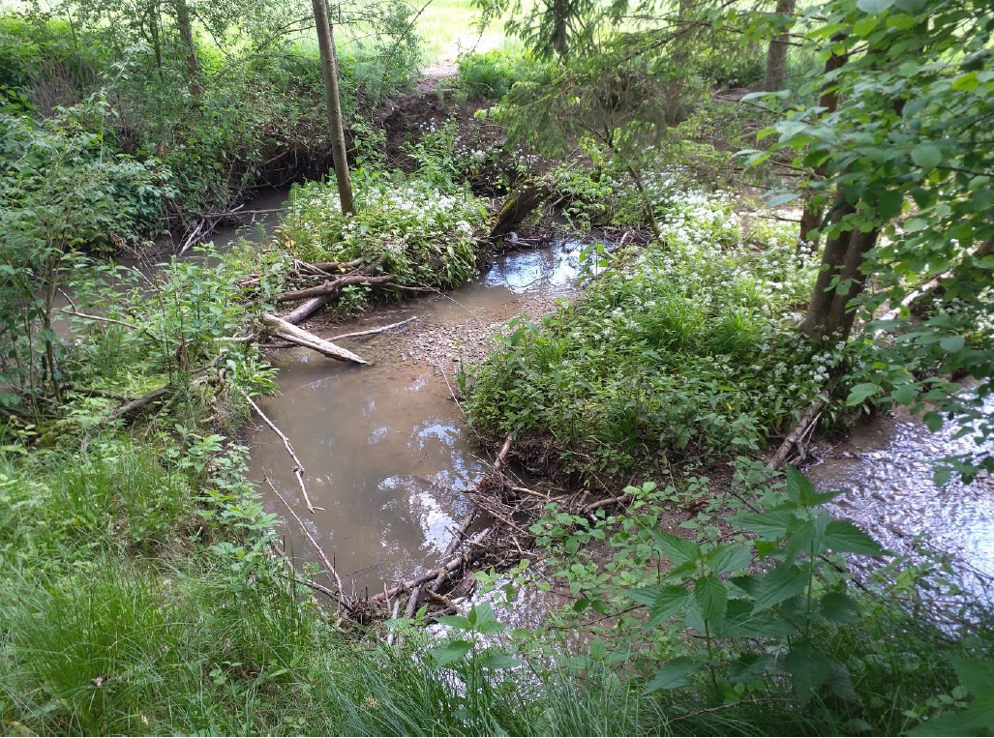
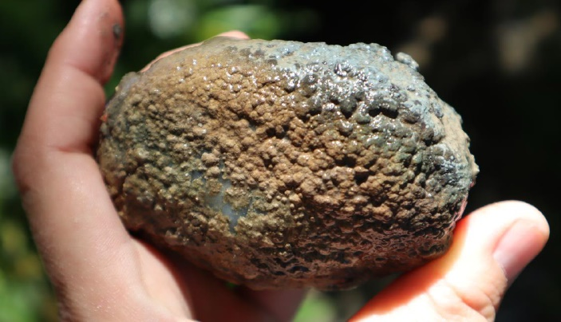
Problemstellung
Foto: blattfisch
Eintrag von Feinsediment ins Gewässer beeinträchtigt den Lebensraum und verursacht erhöhte Phosphat-konzentrationen im Wasser
Bei 1/3 der Gewässer in OÖ liegt die Phosphatphosphor-Konzentration über den Richtwerten zur Einhaltung des guten Gewässerzustandes (WRRL)
Foto: blattfisch
Oberndorferbach (Innviertel, OÖ)
Notes:
Typspezifischer Richtwert Innviertel: 0,05 mg/l PO4-P (Orthophosphat-P); derzeit im Bereich 0,05 bis 0,15 und vereinzelt darüber (laut monatlicher Beprobung im Basismonitoring vom Land OÖ im Jahr 2023)

Slide 3
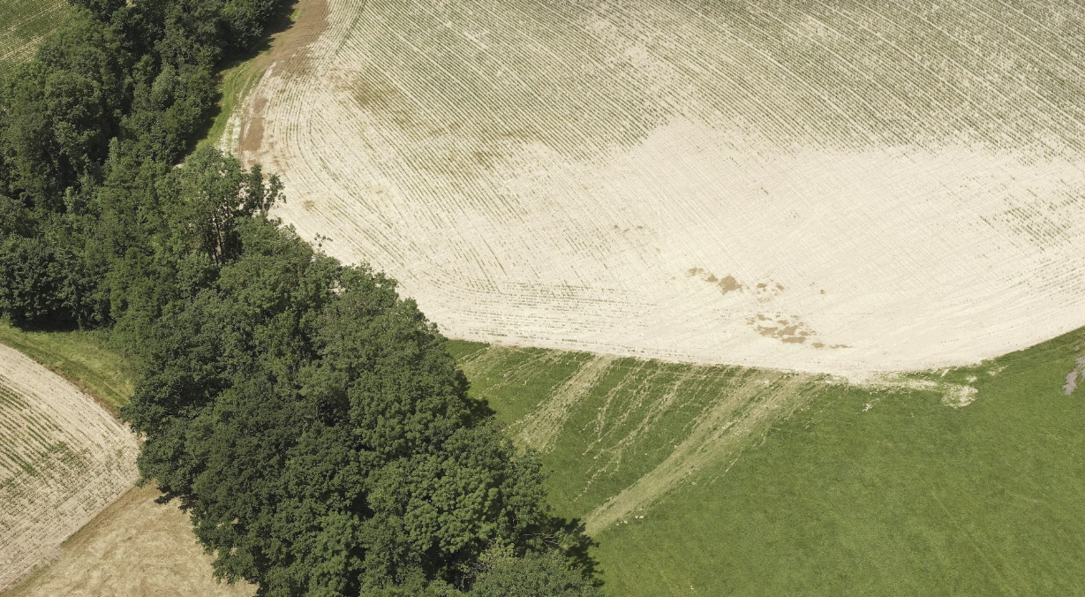
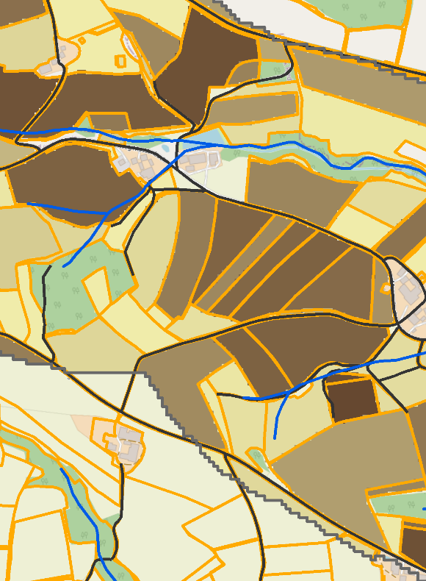
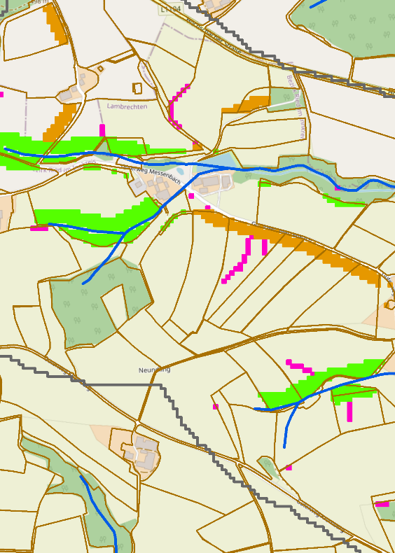
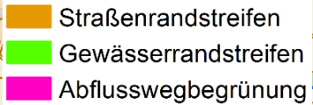
Problemstellung
landwirtschaftliche Erosion stellt den Haupteintragspfad für Feinsedimente dar
PhosFate – rasterbasiertes Erosions-, Transport und Emissionsmodell
Foto: DI Michael Treiblmeier
durch gezielte Verortung von (landwirtschaftlichen) Maßnahmen kann der Gewässerzustand erheblich verbessert werden
=> Testen der Praktikabilität in einer Pilotregion
Schläge mit Eintragsmöglichkeit von bodengebundenem Phosphor

Slide 4
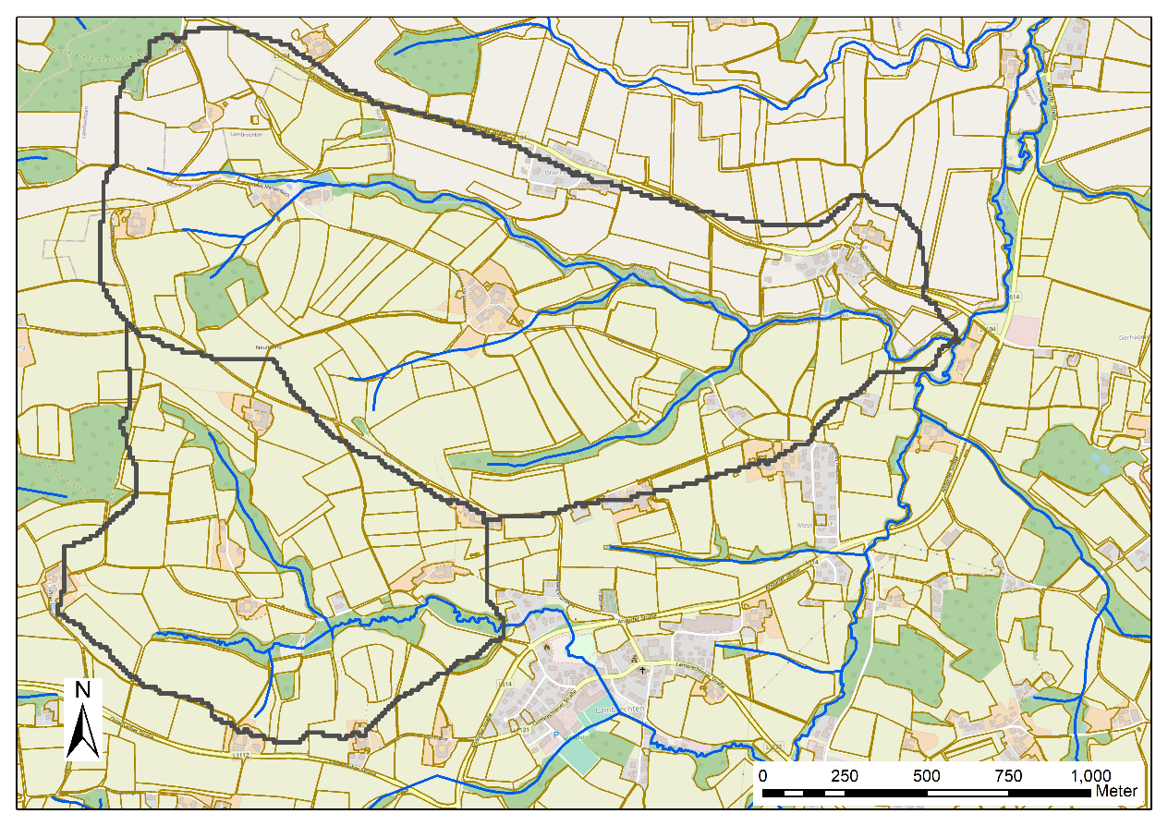
Pilotregion
EZG des Oberndorferbaches als Maßnahmengebiet
EZG des Messenbach-Oberlaufs als Vergleichsgebiet
Ort: Lambrechten, Bezirk Ried im Innkreis
hohes Bewusstsein der Landwirte zur Erosionsproblematik
deshalb wurde eine Flurneuordnung durchgeführt
bereits einige Maßnahmen umgesetzt
Gewässerrandstreifen
Straßenrandstreifen
Anbau quer zum Hang
Mulchsaat
Hecken
Sedimentationsbecken etc.
Oberndorferbach
Messenbach-
Oberlauf

Slide 5
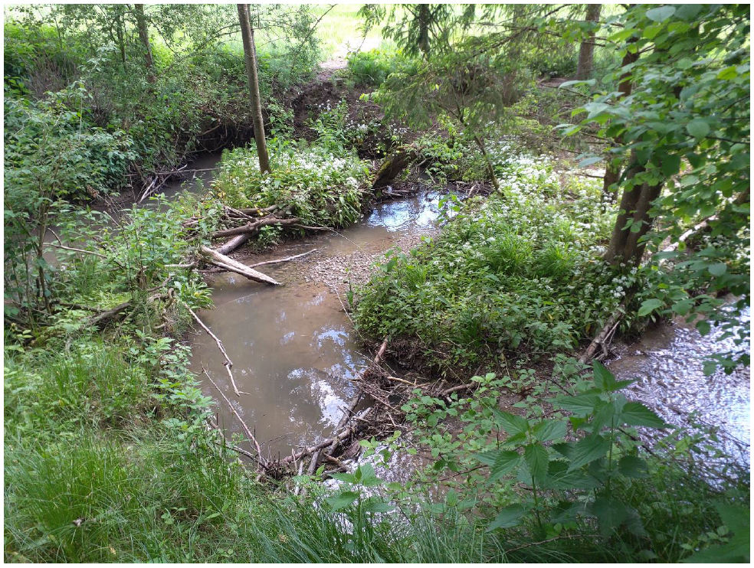
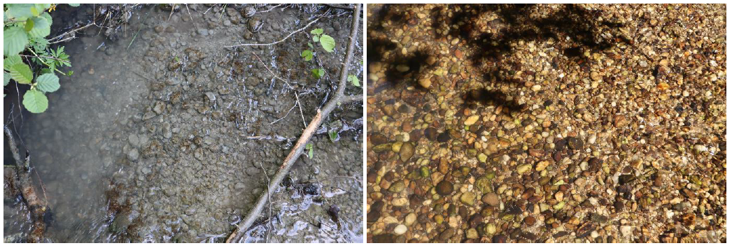
Gewässer Grundlagen
Grundsätzlich: Struktur und Hydromorphologie des Baches / Flusses sind entscheidend, wie sich das Feinsedimentproblem im Gewässer abbildet
Im vorliegenden Fall:
sehr naturnaher Bach
durchgehender Gehölzstreifen
fast überall breiter Grünlandstreifen
ABER:
sehr feines Material (setzt sich auch z.B. in Fischteichen nicht gänzlich ab)
angepasste Maßnahmenauswahl
Fotos: blattfisch
Oberndorferbach
Hennbach

Slide 6
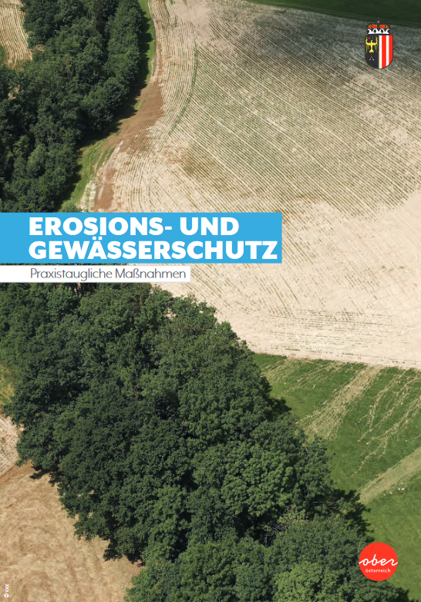
Projektinhalte
Intensive Beratung und Motivation der Landwirte Maßnahmen umzusetzen
Wie sind Maßnahmen umzusetzen, damit sie auch wirken können?
Identifikation der dabei auftretenden Schwierigkeiten
Evaluierung der Maßnahmenwirkung
Gewässer (Monitoringstationen, biologisches Monitoring, Eventbeprobungen)
Land (Erosionskartierung, Bodenproben)
Luft (Drohnenaufnahme, Satellitenbilder)
Entwicklung von Konzepten zur Übertragung auf andere Regionen

Slide 7
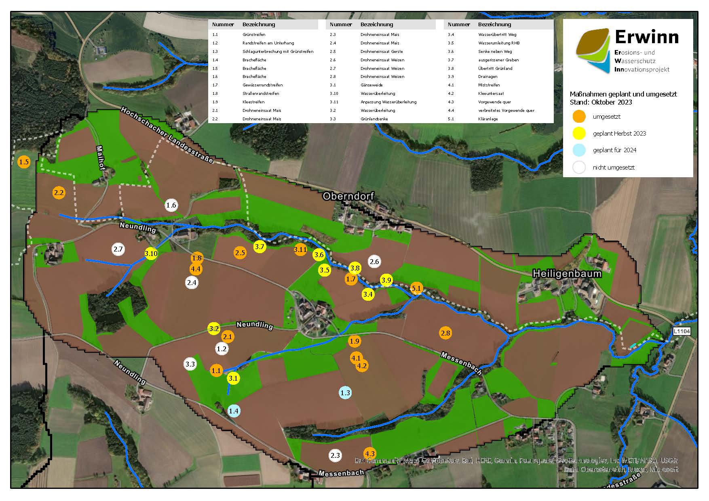
Beratung zu landwirtschaftlichen Maßnahmen
anhand eines bereits ausgearbeiteten Maßnahmenkatalogs
geförderte ÖPUL Maßnahmen
sinnvolle Situierung von verpflichtenden Bracheflächen (GLÖZ 8, Biodiversitätsflächen)

Slide 8
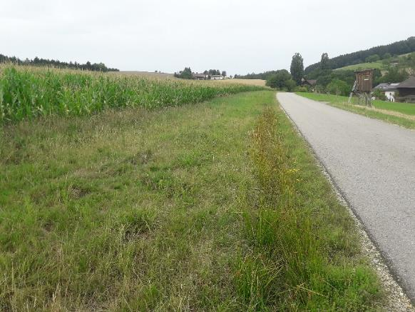
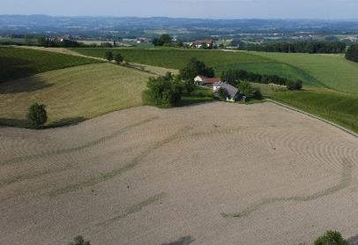
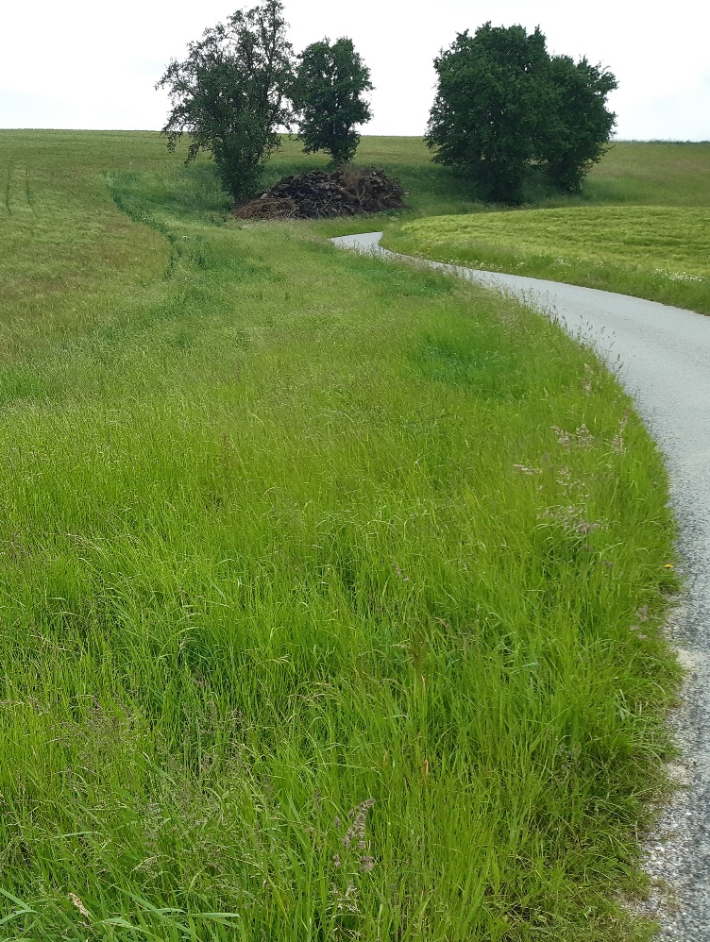
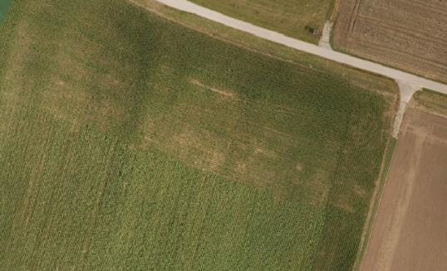
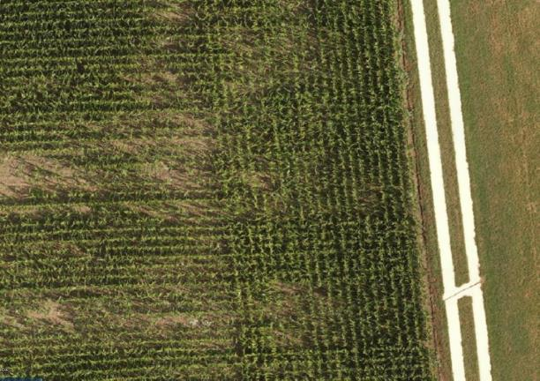
Maßnahmenbeispiele
Straßenrandstreifen
Drohneneinsaat in Mais
Verbreitetes Vorgewende
Verzahntes Vorgewende
Grünbrache am Abflussweg

Slide 9
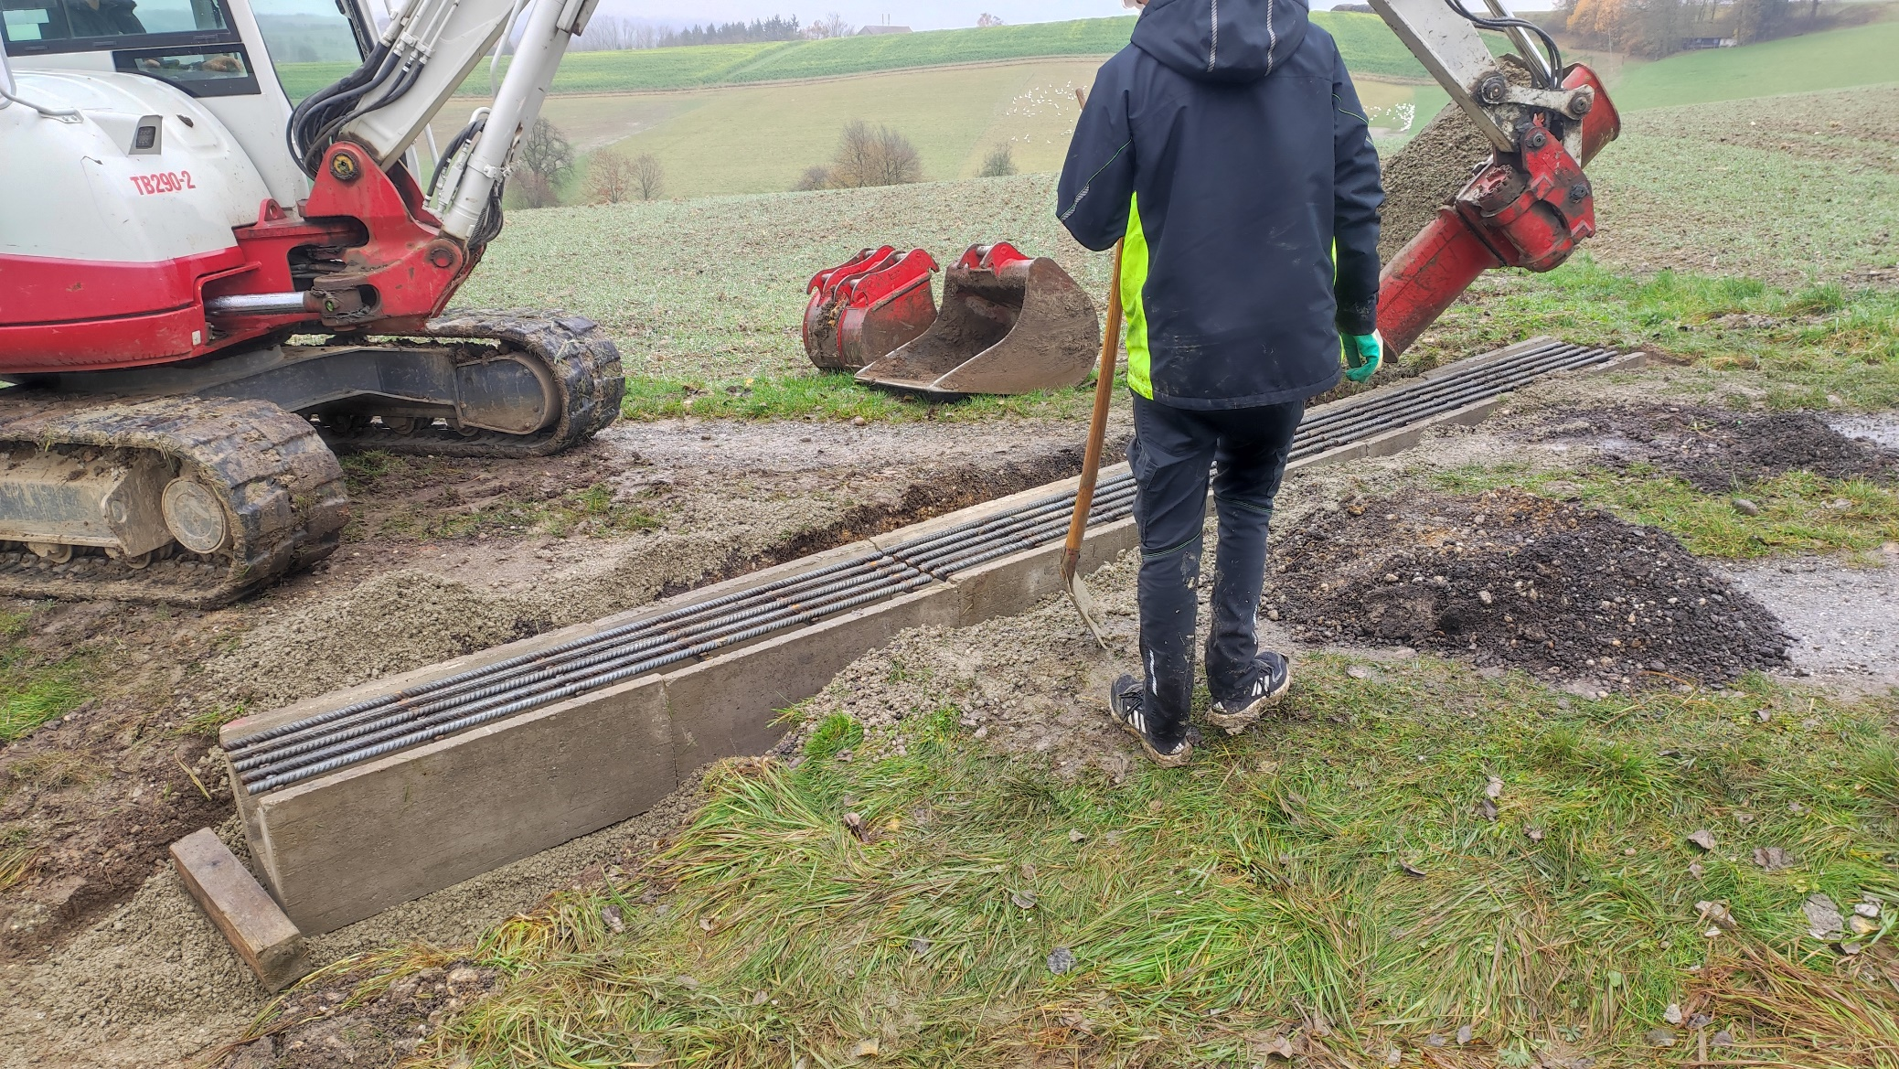
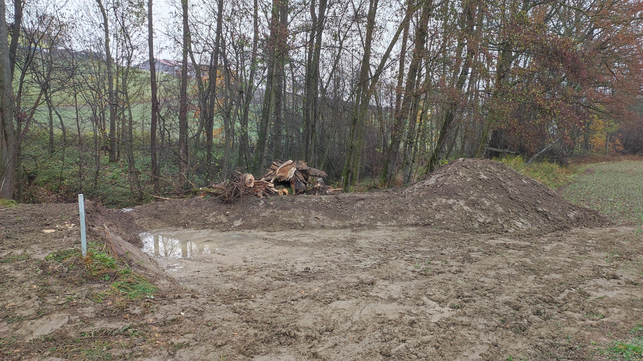
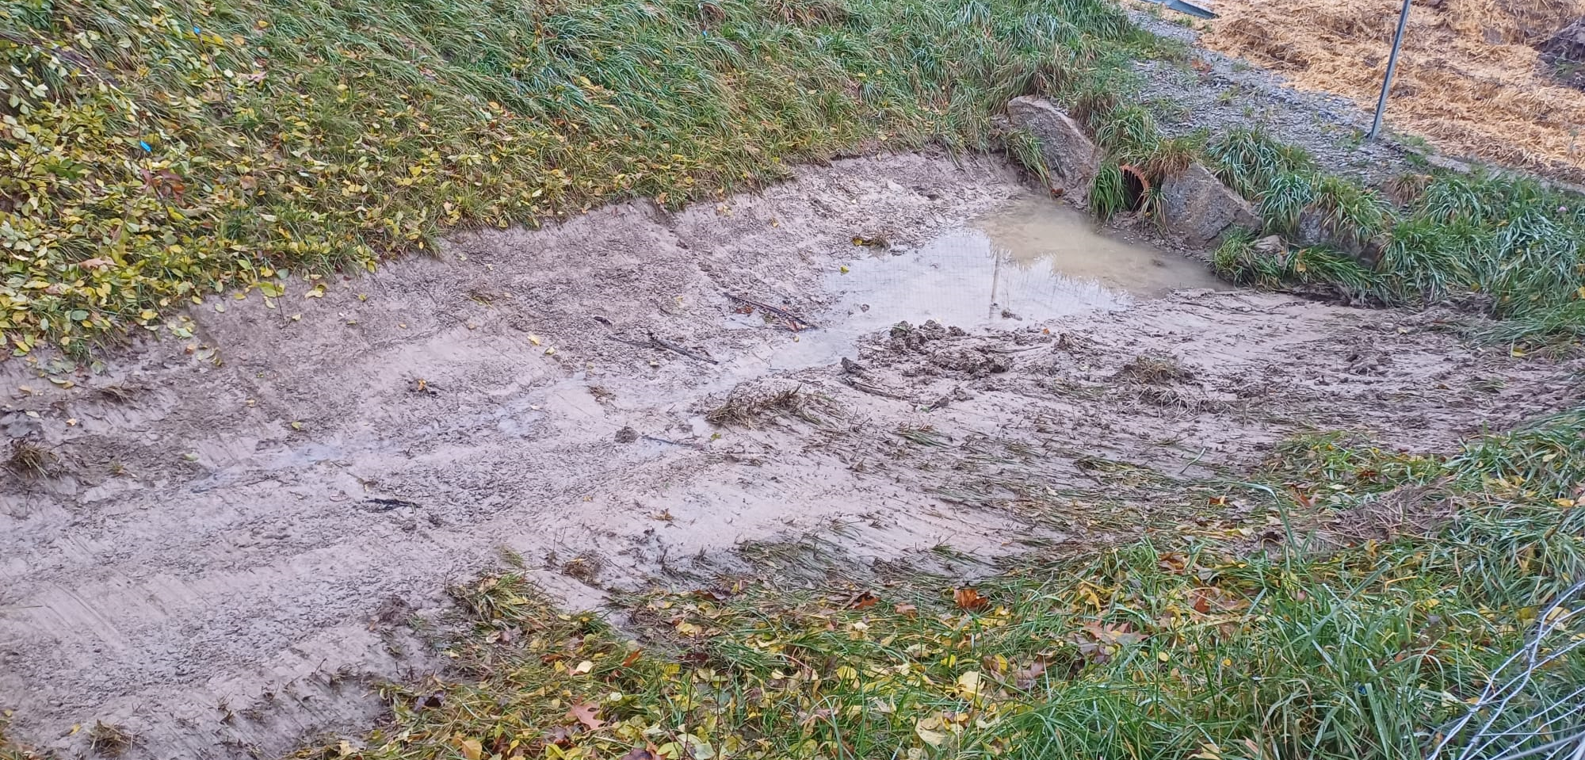
Maßnahmenbeispiele
Zusätzlich zu den Maßnahmen am Feld braucht es auch Maßnahmen am Abflussweg (Umleitungen, Ableitungen, Sedimentationsflächen)
Errichtung neuer Wasserüberleitung in bestehende Abflussmulde
Fotos: blattfisch
Errichtung Absetzbereich
Instandhaltung bereits vorhandener Mulden

Slide 10
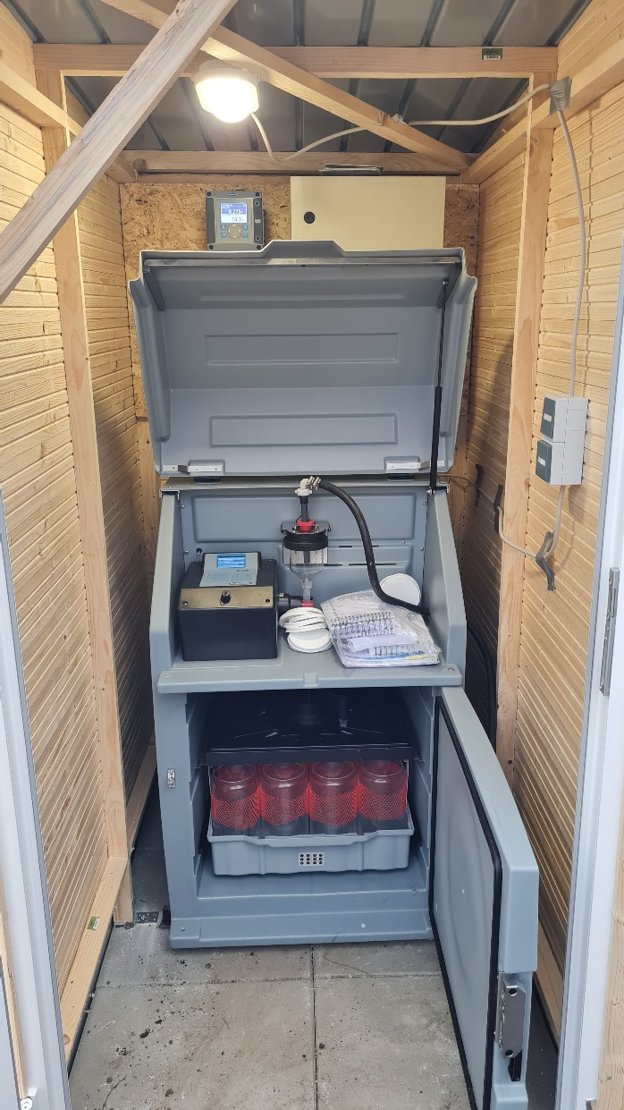
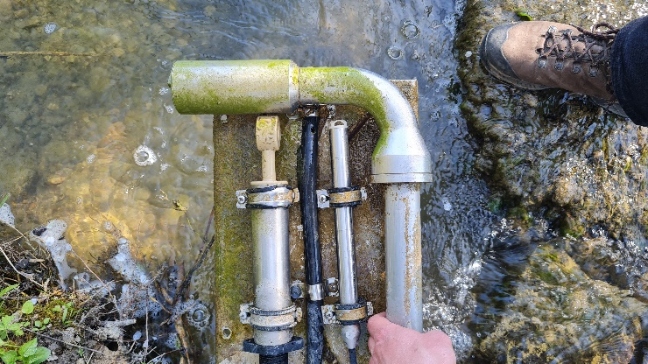
Evaluierung der Maßnahmenwirkung
Monitoringstationen im Gewässer
Kontinuierlich gemessen:
Wassertemperatur
Elektr. Leitfähigkeit
Wasserstand
Trübung
Automatischer Probenehmer:
Analytik im Landeslabor
Eventbeprobungen durch Landwirte
zur Verdichtung der Datenbasis
an 4 Messstellen
Fotos: TU Wien
Notes:
Ziel: Verstehen der Abläufe eines Events

Slide 11
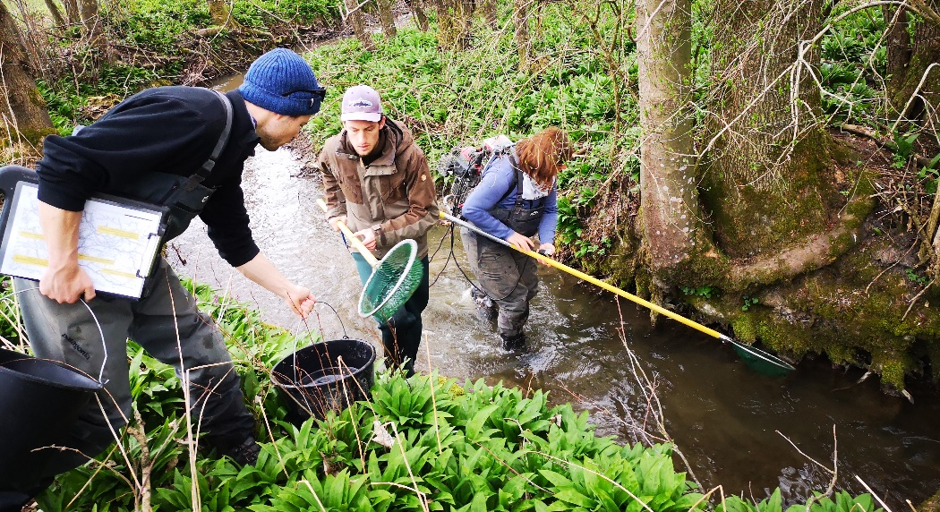
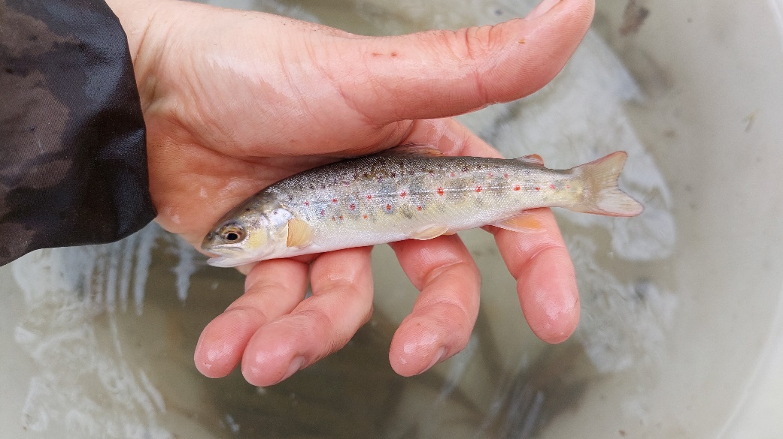
Evaluierung der Maßnahmenwirkung
Biologisches Monitoring im Gewässer
Zur Überprüfung des ökologischen Zustandes nach Wasserrahmenrichtlinie:
Phytobenthos
Makrozoobenthos
Fische
Foto: blattfisch
Foto: blattfisch
Notes:
Ökologische Zustandsklasse im Oberndorferbach (laut Phytobentos Proben von 2022): mäßig

Slide 12
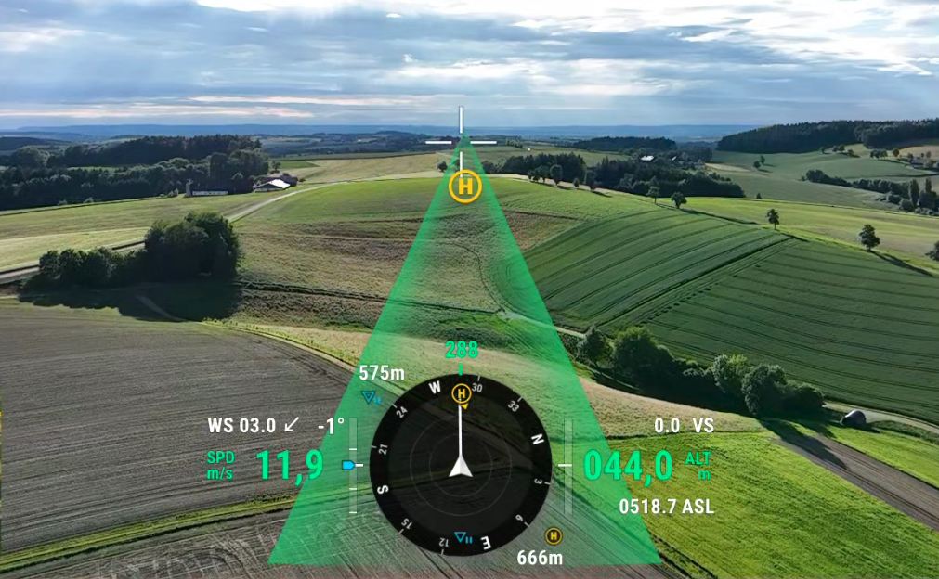
Evaluierung der Maßnahmenwirkung
Dokumentationen nach Starkregenereignissen
Kartierungen
Drohnenbefliegungen
Multispektralkamera
Berechnung von Vegetationsindices (z.B. NDVI)
Verortung von Erosionen
Auswertung von Satellitendaten
Sentinel 2 (Copernicus Programm der EU)
Vergleich mit vergangenen Jahren möglich
Abbildung der Bodenbedeckung im Jahresverlauf (alle 5 Tage ein Bild)

Slide 13
Zusammenfassung
Integrative Betrachtung: viele Projekte betrachten die Thematik entweder von der Eintragsseite bzw. Landwirtschaft oder der Gewässerökologie => gemeinsame Betrachtung und Lösungsentwicklung ist jedoch entscheidend
Punktgenaue Eruierung der Problemstellen gemeinsam mit den LandwirtInnen
Monitoring um den Erfolg abzubilden - wie in allen Projekten herausfordernd
Weiterführende Informationen:
„Feinsediment- und Phosphorproblematik in oberösterreichischen Fließgewässern und Ansätze zur Lösung“ https://www.land-oberoesterreich.gv.at/Mediendateien/Formulare/Dokumente%20UWD%20Abt_WW/Feinsediment%20und%20Phosphorproblematik%20in%20OOE%20Endfassung_20191.pdf
Maßnahmenkatalog „Erosions- und Gewässerschutz – Praxistaugliche Maßnahmen“ https://www.land-oberoesterreich.gv.at/Mediendateien/Formulare/Dokumente%20UWD%20Abt_WW/Maßnahmenkatalog_31.08.2023_Final.pdf
Folder des Landes Oberösterreich „Erosions- und Gewässerschutz“ https://www.land-oberoesterreich.gv.at/files/publikationen/ww_Infofolder_Erosions_und_Gewaesserschutz.pdf

Slide 14
DI Christine Weinberger wpa Beratende Ingenieure GmbH
10.06.2024

